Slide 1
Virtualización en
Windows Server 2008
David Cervigón Luna
IT Pro Evangelist
david.cervigon@microsoft.com
http://blogs.technet.com/davidcervigon

Slide 2
Agenda
Introducción
Tipos y arquitecturas de virtualización
Arquitectura del Windows Hypervisor
Características y requerimientos de Windows Server 2008 Virtualization
Alta Disponibilidad

Slide 3

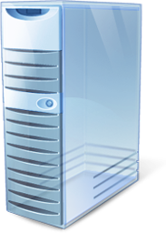
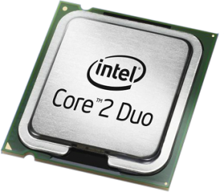
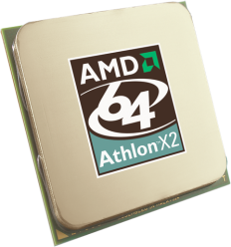
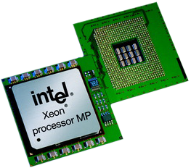



Virtualización
Multicore
Puntos de inflexión del Hardware
64-Bit
Potencia

Slide 4
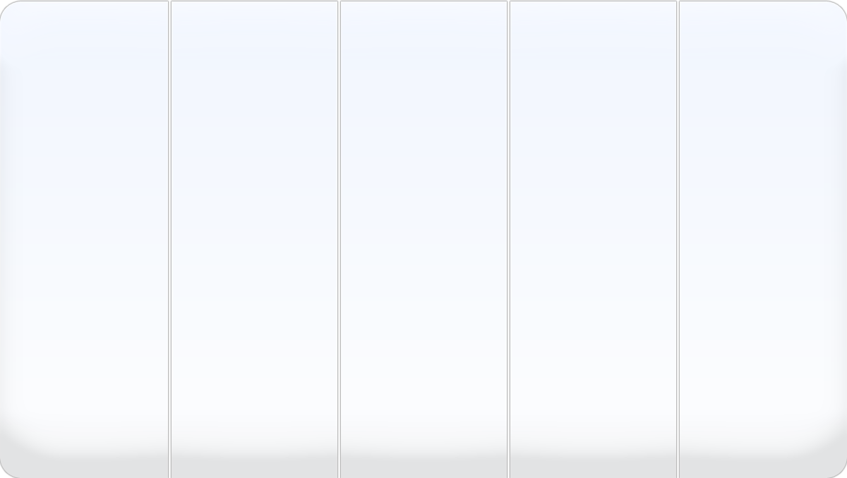




















Inversiones de Microsoft en Virtualization
Licencias
Infraestructura
Gestión
Interoperabilidad
Aplicaciones
Terminal Services
Modelo de licencias sencillo, flexible y barato
Formato VHD libre de royalties
Agilidad
Mejor uso de los recursos
Partners con AMD e Intel
Facilita la consolidación de la infraestructura Virtual
Mejor utilización de los recursos
Aligera los costes de las TI
Soportar entornos hererogéneos en el datacentes
OSP (Open Specification Promise) VHD
Acelerar el despliegue
Reducir el cosete de soportar diferentes aplicaciones
Convertir aplicaciones en servicios en tiempo real

Slide 5
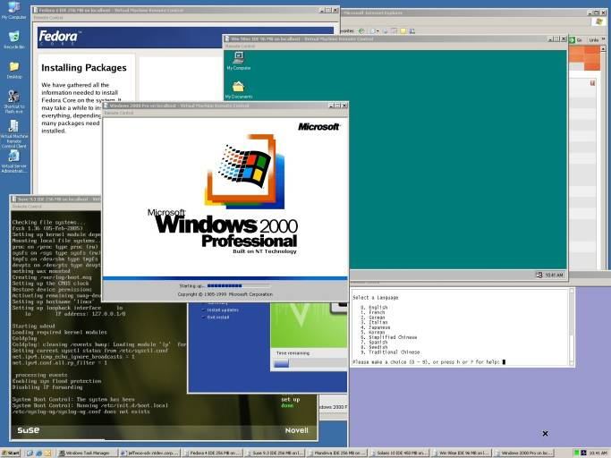
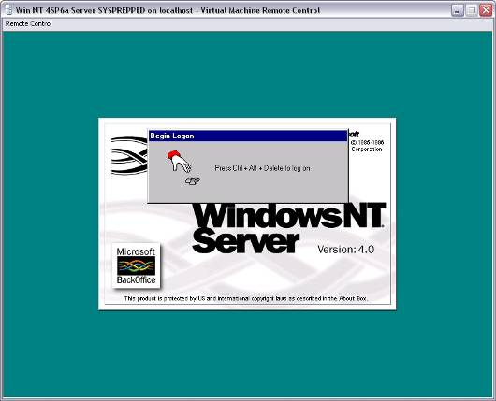
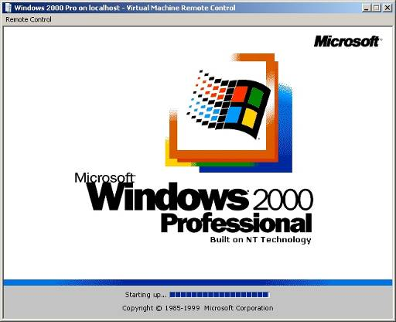
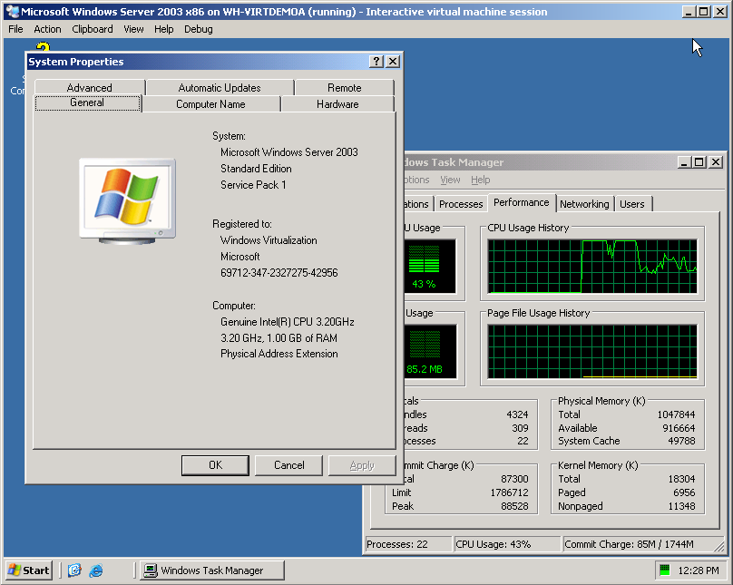
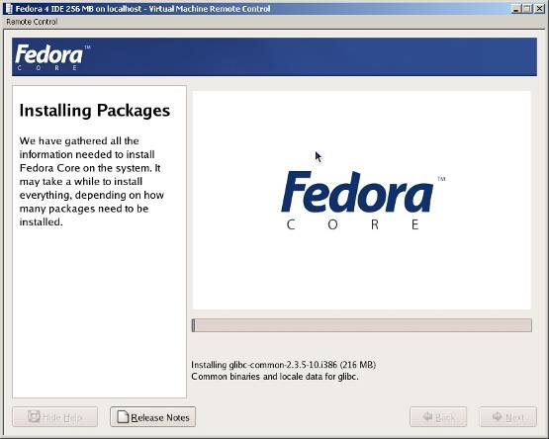
Virtualización de Máquinas

Slide 6
Idea muy novedosa…
¡¡En 1960!!
IBM M44/44X
IBM CP-40
IBM CP/CMS
…………

Slide 7
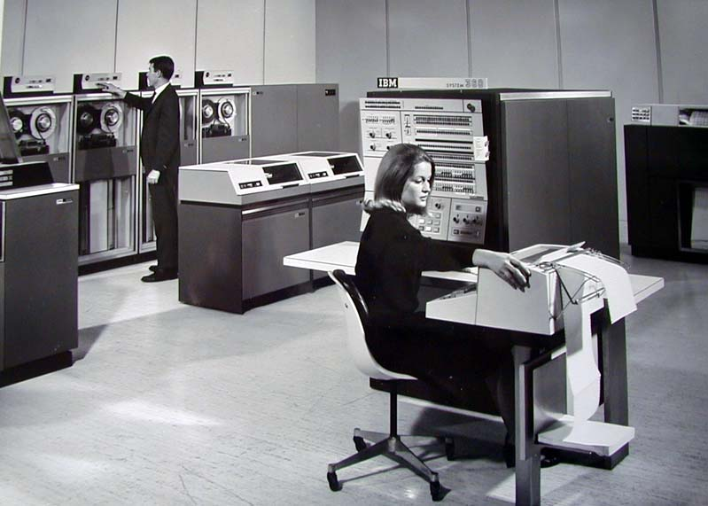
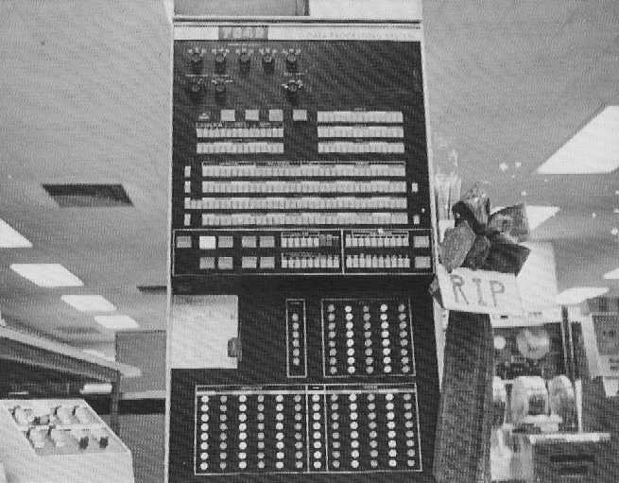
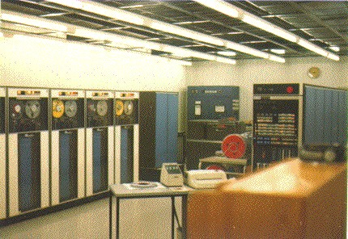
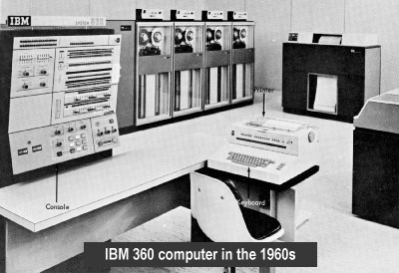
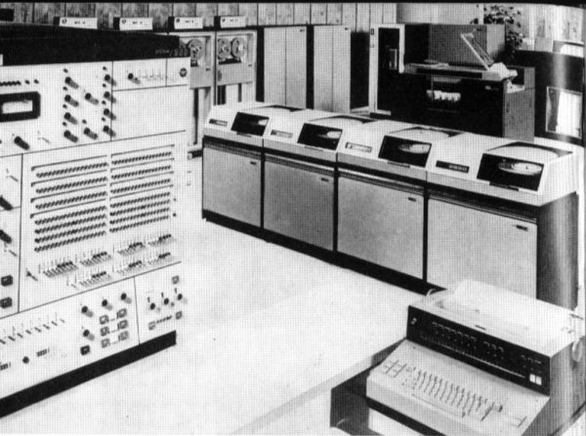

Slide 8

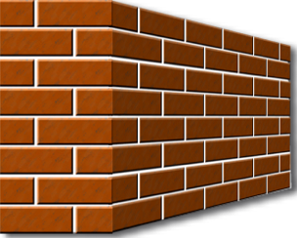




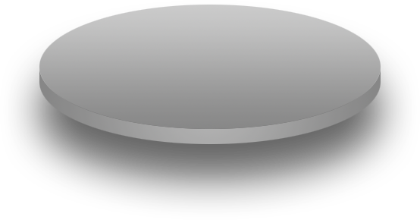


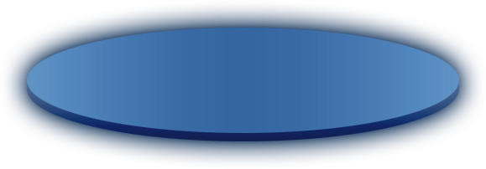


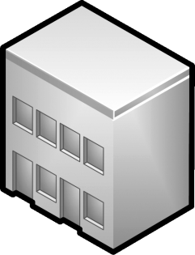



Escenarios de Virtualización
Consolidación de Servidores
Continuidad del negocio
Pruebas y desarrollo
Delegaciones Remotas

Slide 9
Agenda
Introducción
Tipos y arquitecturas de virtualización
Arquitectura del Windows Hypervisor
Características y requerimientos de Windows Server 2008 Virtualization
Alta Disponibilidad

Slide 10
Tipos de Virtualización
Emulación
  Se emula un tipo de arquitectura en otra (PearPC, PPC, SmartPhone)
Nativa (o total)
  La pila de virtualización emula una cantidad suficiente de hardware como para que puedan ejecutarse concurrentemente en máquinas virtuales muchas instancias de un SO no modificado.
Para-virtualización
  La pila de virtualización (hypervisor) no necesariamente emula el hardware, sino que en su lugar (o además) ofrece una serie de APIs (hypercalls) para que un SO conveniente modificado las utilice cuando esté corriendo en una máquina virtual
Virtualización a nivel de Sistema Operativo
  Los SO “guests” comparten el mismo kernel que el SO “host” creándose diferentes instancias del mismo SO independientes entre si.
Virtualización de aplicaciones
  Las aplicaciones poseen su propio entorno virtualizado con todo lo necesario para ejecutarse sobre un servidor o un cliente (registro, sistema de archivos, librerías etc.)
Fuente: Wikipedia: http://en.wikipedia.org/wiki/Virtualization

Slide 11
Tipos de Virtual Machine Monitors (VMM)
VMM Tipo 2:
Corren en el SO “host”, que ofrece servicios de virtualización, como gestión de memoria o operaciones de E/S en dispositivos
VMM Tipo 1
(Hypervisor)
Corren directamente sobre el hardware
VMM Híbrido
Guest 1
Guest 2
VMM
Guest 1
Guest 2
Guest 1
Guest 2
Host OS
Host OS
VMM
VMM
Hardware
Hardware
Hardware
Ejemplos:
Java VM
.NET Framework
Ejemplos:
Virtual PC & Virtual Server
Ejemplos:
Windows Server Virtualization

Slide 12
Anillos de Protección en IA
Anillo 0: Kernel del Sistema Operativo
Anillos 1 y 2:
Anillo 3: Aplicaciones
Servicios del Sistema
Windows Kernel
Windows User
No utilizados en Windows

Slide 13
Virtualización de una CPU
Guest
Anillo 0
Traducción binaria
(Lenta)
Anillo 3
Ejecución Directa
(Rápida)
VMM
CPU

Slide 14
Virtualización Nativa: Virtual Server y Virtual PC:
SO Host
SO Guest
Virtual Server
WebApp
Aplicaciones
IIS
Virtual Server
Service
Anillo 3 (Guest User Mode)
Anillo 1 (Guest Kernel Mode)
Anillo 3 User - Mode
Anillo 0 (Guest Kernel Mode)
VM Additions
Anillo 0 Kernel - Mode
Windows Server 2003 o XP
Anillo 0 (Host Kernel-Mode)
Kernel
VMM.sys
VMM.sys (del Host)
CPU
CPU

Slide 15
Virtualización Asistida por Hardware
Virtualización sólo por software
Virtualización asistida por hardware
El procesador le ofrece a la Máquina Virtual el nivel de privilegios esperado (Anillo -1)
  Elimina la necesidad de hacerlo por software
Puede mejorar el rendimiento de la máquina Virtual considerablemente

Slide 16
Agenda
Introducción
Tipos y arquitecturas de virtualización
Arquitectura del Windows Hypervisor
Características y requerimientos de Windows Server 2008 Virtualization
Alta Disponibilidad

Slide 17
Objetivos de Diseño del Windows Hypervisor
Parent Partition
Child Partition
Child Partition
Aislamiento
Seguridad
Rendimiento
Virtualización asistida por hardware
Simplicidad
  Más sencillo y mucho mas pequeño que el driver de un ratón de dos botones
Apps
Apps
Apps
Server
Core
OS 1
OS 2
Windows hypervisor
Hardware

Slide 18
Hypervisor Monolítico vs. Microkernel
Hypervisor Monolítico
  Más simple que un Kernel moderno, pero todavía bastante complicado
  Tiene su propio modelo de drivers
Hypervisor en microkernel
  Funcionalidad de particionado más simple
  Mayor fiabilidad y menor TBC
  Sin código de terceros
  Los drivers se ejecutan en el guest
VM 1
(“Admin”)
VM 2
VM 3
VM 1
(“Parent”)
VM 2
(“Child”)
VM 3
(“Child”)
Pila de
Virtualización
Hypervisor
Drivers
Drivers
Drivers
Drivers
Drivers
Drivers
Drivers
Drivers
Drivers
Drivers
Drivers
Drivers
Hypervisor
Hardware
Hardware

Slide 19
Arquitectura de Windows Server Virtualization
Proporcionado por:
OS
WSv
Partición Padre
Particiónes Hijas
ISV / IHV / OEM
Aplicaciones
Aplicaciones
Aplicaciones
MS/ XenSource
VM Worker Processes
WMI Provider
VM Service
Modo Usuario
Windows Server 2008, x64
Windows Server 2008, x64
Windows Server 2008, 2003
Non-Hypervisor Aware OS
Xen-Enabled Linux Kernel
Windows
Drivers
VSP
Linux VSC
Windows Kernel
VSC
Windows Kernel
Windows
Drivers
Windows Kernel
Hypercall Adapter
VMBus
VMBus
Emulación
VMBus
Modo Kernel
“Designed for Windows” Server Hardware
Windows hypervisor

Slide 20
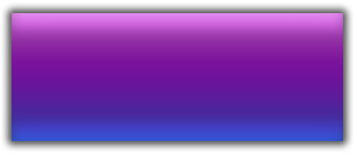










Ejemplo del diseño de VSP/VSC
Partición Padre
Particiones hijas
Ofrecido por:
VM Worker Process
Applications
Windows
User Mode
Windows
Virtualization
Windows File System
ISV
Volumen
OEM
Partición
Disco
Virtual Service
Provider (VSP)
Disco
Fast Path Filter (VSC)
StorPort
iSCSIprt
StorPort
Miniport
Virtual Service
Client (VSC)
VMBus
Kernel Mode
Hardware
Windows hypervisor
Hardware “Designed for Windows” Server

Slide 21
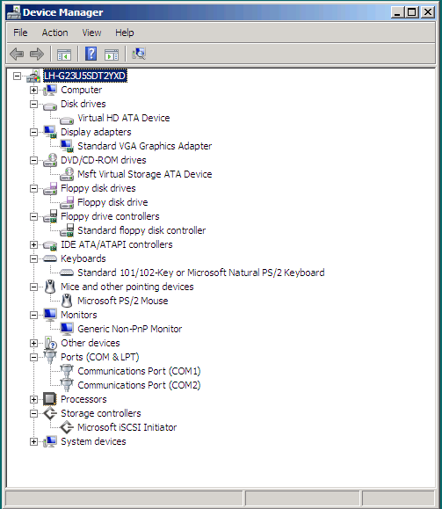
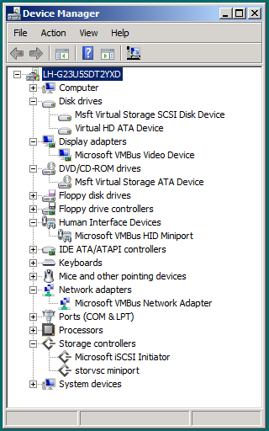
Emulación vs. "Aligerado"
Emulado
Aligerado

Slide 22
Agenda
Introducción
Tipos y arquitecturas de virtualización
Arquitectura del Windows Hypervisor
Características y requerimientos de Windows Server 2008 Virtualization
Alta Disponibilidad

Slide 23
Requerimientos
Hardware
  Arquitectura x64 (no IA64)
  Virtualización asistida por hardware
    AMD-V o Intel-VT
  Date Execution Prevention (DEP) en el hardware
    Intel XD (Execution Disabled)
    AMD NX (no Execute bit)
  NOTA: La BIOS debe soportar y tener habilitadas estas opciones. Hay que apagar/encender el equipo despues de hacerº un cambio (no basta reiniciar)
Software
  Una edición x64 de Windows Server 2008
    Standard/Enterprise/Datacenter

Slide 24
Disponibilidad
Preview en la RC0 de Windows Server 2008
  Solo en idioma inglés
  Sin soporte de Server Core como Host
  Sin soporte de Quick Migration
  Con muy poca optimización de rendimiento
Beta con la RTM de Windows Server 2008
  Todas las características incluidas
  Mejoras en rendimiento
Producto final dentro de los 180 días posteriores a la RTM de Windows server 2008
  Coincidirá con la disponibilidad de la R2 de System Center Virtual Machine Manager

Slide 25
Instalación del role de Virtualización en la RC0

Slide 26
Características de Windows Server Virtualization
Pocas o ninguna limitación a la hora de virtualizar workloads.
  Migración de VMs desde MS Virtual Server
Particiones hijas tanto de 32-bit (x86) como de 64-bit (x64)
Maquinas Virtuales SMP con 2/4 cores
>32GB de memoria en máquinas virtuales
Acceso Pass-through a disco para VMs
Nueva arquitectura para compartición de hardware (VSP/VSC)
  Disco, red, entrada, video.
Networking robusto
  Soporte de VLAN, NAT
  Agregar NICs a las VM en caliente
Soporte de Server Core” como partición “padre”
  Menor superficie de ataque
  Menores recursos consumidos
Gestión por WMI

Slide 27
Características de Windows Server Virtualization (2)
Integración con políticas de grupo
Interfaz de Scripting
Monitorización de estado de salud
Contadores de utilización (Uso de recursos → €€€)
Soporte a SO “guests” de otros fabricantes
Conexión en caliente de casi cualquier tipo de almacenamiento a las VM
Posibilidad de sacar Snapshots de las máquinas virtuales
Control flexible de recursos
  Posibilidad de establecer niveles mínimos y máximos de los recursos de CPU y red.
Manipulación Offline del virtual hard disk (.vhd)

Slide 28
Virtual Server 2005 vs. WSv
Características de Virtualización | Virtual Server 2005 R2 | Windows Server virtualization
Máquinas Virtuales de 32-bit | Si | Si
Máquinas Virtuales de 64-bit | No | Si
Máquinas virtuales multi-procesador (SMP) | No | 4 Cores
Memoria en cada Máquina Virtual | 3.6GB por VM | 32GB por VM
Gestionado por System Center Virtual Machine Manager | Si | Si
Soporte de Microsoft Clustering Services | Si | Si
Soporte para backup desde el host (VSS) | Si | Si
Scriptable / Extensible | Si, COM | Si, WMI
Interfaz de usuario | Web Interface | MMC 3.0 Interface

Slide 29
Creación y Uso de Máquinas Virtuales

Slide 30
Agenda
Introducción
Tipos y arquitecturas de virtualización
Arquitectura del Windows Hypervisor
Características y requerimientos de Windows Server 2008 Virtualization
Alta Disponibilidad

Slide 31
Escalabilidad y Alta Disponibilidad
Alta disponibilidad de la pila de virtualización vía clustering. El role de Virtualización es clusterizable
Alta disponibilidad de las máquinas virtuales vía clustering. Se pueden montar clústeres virtuales
Backup en caliente sin tiempo de parada vía VSS
Migración rápida de máquinas virtuales entre servidores con Windows Virtualization
En el futuro
  Live Migration
  Hardware Hot-add

Slide 32
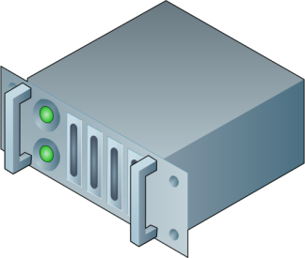
Quick Migration
Save state
  Ssalva el estado de la Máquina Virtual
Mover la máquina virtual
  Mueve la conexión del almacenamiento al host destino
Restaurar el estado y continuar la ejecución
VHDs
SAN Storage
Network Connectivity

Slide 33
Cómo de rápida es la migración rápida
¡Bastante rápida!
Memoria de laVM | 1 GbE iSCSI | 2 Gb FC | 4 Gb FC
512 MB | ~8 segundos | ~ 4 segundos | ~2 segundos
1 GB | ~16 segundos | ~8 second | ~ 4 segundos
2 GB | ~32 segundos | ~16 seconds | ~8 segundos
4 GB | ~64 segundos | ~32 segundos | ~16 segundos
8 GB | ~2 minutos | ~64 segundos | ~32 segundos

Slide 34
Solución completa de Virtualization con Windows Server 2008 & System Center
Domain
Controller
System Center
Configuration Manager
Granja de virtualización
(14 + 2 Servers)
Replicación
SAN
System Center
Virtual Machine Manager
WAN
32 conexiones
Ethernet
Switch de fibra
de 32 puertos
System Center
Operations Manager
Infraestructura de Virtualización
Windows Server 2008 x64 Edition EE/DTC
Quad Proc/Quad Core con AMD-V o Intel VT
128GB de memoria
2 2Gb FC con MPIO
1 NIC dedicada para gestión
NICs de 4 puertos dedicadas a VMs
System Center
Data Protection Manager

Slide 35
Video de Quick Migration

Slide 36
Referencias
Windows Server Virtualization - An Overview
Windows Server 2008 Virtualization
Windows Server Virtualizacion en el Windows Hardware Developer Central
Windows Server Virtualization en el Windows server 2008 TechCenter

Slide 37
Recursos TechNet
TechCenter de Windows Server 2008
http://www.microsoft.com/spain/technet/prodtechnol/windowsserver/2008/default.mspx
Próximos webcasts en vivo
http://www.microsoft.com/spain/technet/jornadas/default.mspx
Webcasts grabados sobre Windows Server
http://www.microsoft.com/spain/technet/jornadas/webcasts/webcasts_ant.aspx?id=1
Webcasts grabados otras tecnologías Microsoft
http://www.microsoft.com/spain/technet/jornadas/webcasts/webcasts_ant.aspx
Foros técnicos
http://forums.microsoft.com/technet-es/default.aspx?siteid=30

Slide 38
Recursos TechNet
Registrarse a la newsletter TechNet Flash
http://www.microsoft.com/spain/technet/boletines/default.mspx
Obtenga una Suscripción TechNet Plus
http://technet.microsoft.com/es-es/subscriptions/default.aspx

Slide 39

El Rostro de Windows Server
está cambiando.
Descúbrelo en
www.microsoft.es/rostros

Slide 40

Preguntas
David Cervigón Luna
IT Pro Evangelist
david.cervigon@microsoft.com
http://blogs.technet.com/davidcervigon

